Slide 1
Keep going to view the rest of the Power Point in PRESENT Mode, completing all work as you go.
Review 2.1 vocab meaning & pronunciation on Quizlet for 11 minutes. Copy and paste this link into your browser. http://quizlet.com/33111099/fr-i-21-time-flash-cards/ Additional vocab on a relevant topic is found at 2.5.
Watch the following Power Point in PRESENT Mode beginning on the next slide.
TIME ASSESSMENT IS:
A- DAY TUE. MARCH 3
B-DAY, WED. MARCH 4

Slide 2
IL EST DEUX HEURES
12
1
11
10
2
3
9
8
4
7
5
6

Slide 3
IL EST CINQ HEURES
12
1
11
10
2
3
9
8
4
7
5
6

Slide 4
IL EST HUIT HEURES
12
1
11
10
2
3
9
8
4
7
5
6

Slide 5
QUELLE HEURE EST-IL?

Slide 6
QUELLE HEURE EST-IL?
12
1
11
10
2
3
9
8
4
7
5
6
IL EST DIX HEURES

Slide 7
ET QUART
=
QUARTER PAST

Slide 8
IL EST DEUX HEURES
ET QUART
12
1
11
10
2
3
9
8
4
7
5
6

Slide 9
IL EST SIX HEURES
ET QUART
12
1
11
10
2
3
9
8
4
7
5
6

Slide 10
IL EST ONZE HEURES
ET QUART
12
1
11
10
2
3
9
8
4
7
5
6

Slide 11
ET DEMIE
=
HALF PAST

Slide 12
IL EST DEUX HEURES
ET DEMIE
12
1
11
10
2
3
9
8
4
7
5
6

Slide 13
IL EST NEUF HEURES
ET DEMIE
12
1
11
10
2
3
9
8
4
7
5
6

Slide 14
IL EST ONZE HEURES
ET DEMIE
12
1
11
10
2
3
9
8
4
7
5
6

Slide 15
MOINS LE QUART
=
QUARTER TO

Slide 16
IL EST DEUX HEURES
MOINS LE QUART
12
1
11
10
2
3
9
8
4
7
5
6

Slide 17
IL EST CINQ HEURES
MOINS LE QUART
12
1
11
10
2
3
9
8
4
7
5
6

Slide 18
IL EST DEUX HEURES
CINQUANTE-CINQ
12
CINQ
11
1
CINQUANTE
10
2
DIX
3
9
8
4
VINGT
QUARANTE
5
7
6
VINGT-CINQ
TRENTE-CINQ

Slide 19
Quelle heure est-il?
Il est deux heures –
It is 2 o’clock
Il est deux heures et quart –
it is a quarter past two
Il est deux heures et demie –
it is half past two
Il est deux heures moins le quart –
it is a quarter to two
Il est deux heures cinq –
it is two-o-five
Il est deux heures vingt –
it is two twenty
Il est deux heures trente-cinq –
it’s two thirty five
Il est deux heures cinquante –
it’s two fifty

Slide 20
Très bien! Continue on with the rest of today’s lesson.

Slide 21
Aujourd’hui, c’est vendredi, le vingt-huit février.
LE PLAN DU JOUR
p.
Réchauffement
Révision: L’heure – quart, demie, et, moins
Pratiquons
Épreuve : L’heure
Notes: Vocabulaire de l’école
Regardez et Faites un Cercle
J’ai…
Pratiquons

Slide 22


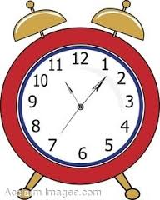
Pour Commencer! Quelle heure est-il?
1. Copy these sentences then write the DIGITAL time on the line.
Il est trois heures vingt. ______
Il est douze heures quinze. ________
Il est neuf heures moins cinq. ________
Il est sept heures vingt-quatre. ________
Il est une heure et demie. ________
Il est cinq heures quinze. ________
Il est dix heures quarante-cinq. ________
Il est dix heures cinquante. ________
3:20
1:30
12:15
5:15
8:55
10:45
7:24
10:50
2. Copy & write the following numbers in French. The first one is done for you.
7 = sept
13 =
17 =
21 =
26 =
33 =
36 =
39 =
44 =
58 =
59 =
60 =
trente-six
treize
trente-neuf
dix-sept
quarante-quatre
vingt et un
cinquante-huit
vingt-six
cinquante-neuf
trente-trois
soixante

Slide 23
MOMENT CULTUREL
!

Slide 24
ANNONCES
QUIZ 2.4 MARDI
QUIZ 2.5 JEUDI
DEVOIRS – ÉTUDIEZ LE VOCABULAIRE 2.5 !

Slide 25
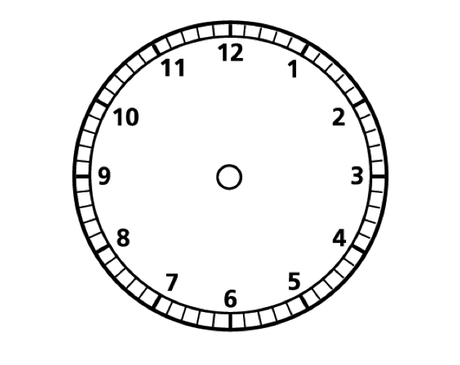
Révision: Quelle heure est-il?
Notes:
Display clock, have volunteers come up to draw the arrows for a certain time.

Slide 26
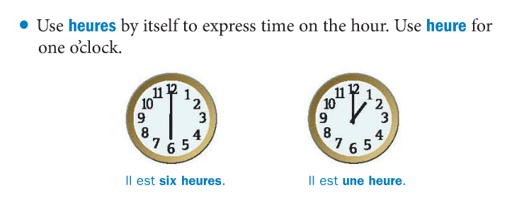
To express the HOUR:
Notes:
Left this blank so we can write—the spaces were too small!

Slide 27
Quelle heure est-il?

Il est
quatre
heures

Il est
huit
heures

Il est
six
heures

Slide 28
L’HORLOGE: L’heure
Il est douze heures.
Il est onze heures.
Il est une heure. **
Il est dix heures.
Il est deux heures.
Il est neuf heures.
Il est trois heures.
Il est huit heures.
Il est quatre heures.
Il est sept heures.
Il est cinq heures.
Il est six heures.

Slide 29
EXTRAS!
du matin
de l’après-midi
(in the) morning
(in the) afternoon
du soir
(at) night / in the evening
demie
quart
Half
(30 mins.)
Quarter
(15 mins.)
Il est midi.
Il est minuit.
It’s noon.
It’s midnight.

Slide 30
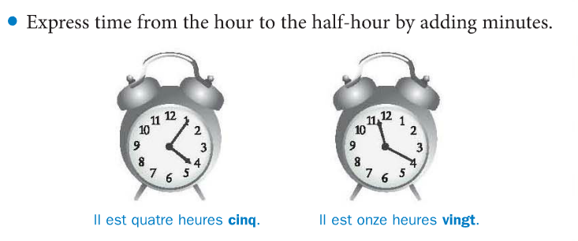
L’HEURE: Before the Half Hour

Slide 31
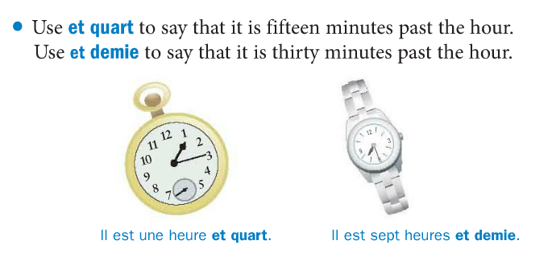
ET

Slide 32
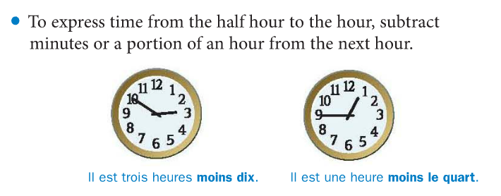
MOINS
L’HEURE: After the Half Hour

Slide 33
Prononciation de termes
Répétez, s’il vous plaît!
Et, et, et
Quart, quart, quart
Et quart, et quart, et quart!
Moins, moins, moins
Le quart, le quart, le quart
Moins le quart, moins le quart, moins le quart!
Et, et, et
Demie, demie, demie
Et demie, et demie, et demie!

Slide 34
L’ HORLOGE: L’heure
Notes:
Divide clock in half and have kids write “moins” on the left side. Explain this is a reference guide for them to use.

Slide 35
Travail: Les Minutes et les termes
Il est…
<heure>
moins cinq
12
cinq
11
1
moins dix
10
2
dix
9
3
moins LE quart
moins
ET quart
moins vingt
8
4
vingt
7
5
moins vingt-cinq
6
vingt-cinq
et demie

Slide 36
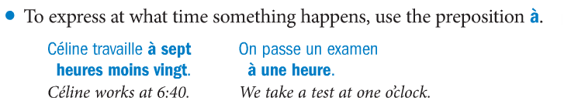
À
L’HEURE: À quelle heure?

Slide 37
Activité: Match the written time with the numerical time.
Notes:
37

Slide 38
Challenge questions: See if you can write out the following:
5:00 AM
3:30 PM
11:15 PM
4:55 AM
12:50 PM

Slide 39
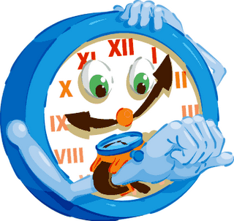
POUR COMMENCER: L’ HEURE

Slide 40
Glue

Slide 41
Vocabulaire de l’école:
Les matières
les sciences science (la biologie, la chimie, la physique, l’environnement)
les maths math (l’algèbre, la géométrie, le calcul)
l’art art
l’EPS (éducation physique et sportive) PE, gym class
J’apprends... I'm learning...
l’anglais English l’italien Italian
le français French le japonais Japanese
l'espagnol Spanish le chinois Chinese
l'allemand German la russe Russian
le latin Latin

Slide 42
LA QUÊTE DE VOCABULAIRE
On your sheet, you have your list of school vocabulary in French.
I have posted all the English definitions around the room – most of the words are cognates, so you are going to complete a scavenger hunt to fill in the English definition for the French word on your paper.
You are also decoding a secret message – when you match the English word to the French word on your paper, write the letter that is beside the word on the wall in the given column in your notes.
Let’s do an example together!

Slide 43
Aujourd’hui, c’est _____di, le ___ , ______.
L’AGENDA
p. 36, p35 was the sheet on which you circled the vocab you saw last class.
Réchauffement
Moment Cultural
Révision: prononciation de quart, demie, et, moins
Pratiquons
Épreuve : L’heure
Notes: Vocabulaire de l’école
Regardez et Faites un Cercle
J’ai…
Pratiquons

Slide 44
Réchauffement

Slide 45
Moment Cultural

Slide 46
Prononciation de termes
Répétez, s’il vous plaît!
Et, et, et
Quart, quart, quart
Et quart, et quart, et quart!
Moins, moins, moins
Le quart, le quart, le quart
Moins le quart, moins le quart, moins le quart!
Et, et, et
Demie, demie, demie
Et demie, et demie, et demie!

Slide 47

Les Matières Scolaires

Slide 48
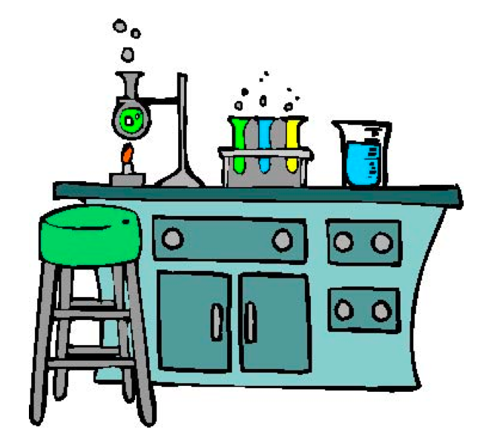
les sciences (f)
science

Slide 49

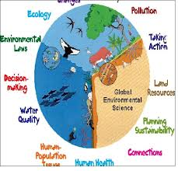
la biologie
la physique
la chimie
la science de l’environnement

Slide 50

Les mathématiques (Les maths)
math

Slide 51
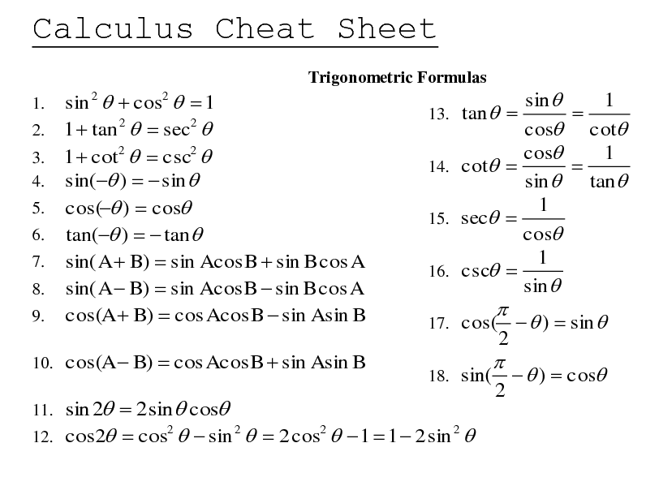
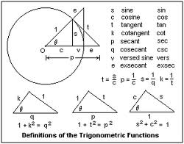
l’algèbre
la géométrie
le calcul
la trigonométrie

Slide 52

la géographie

Slide 53

L’art (m)
art

Slide 54

L’education physique et sportive (L’EPS) (f)
physical education

Slide 55

Qu’est-ce qu’on apprend à l’école?
Langage, Littérature & Linguistiques

Slide 56

L’anglais
English

Slide 57

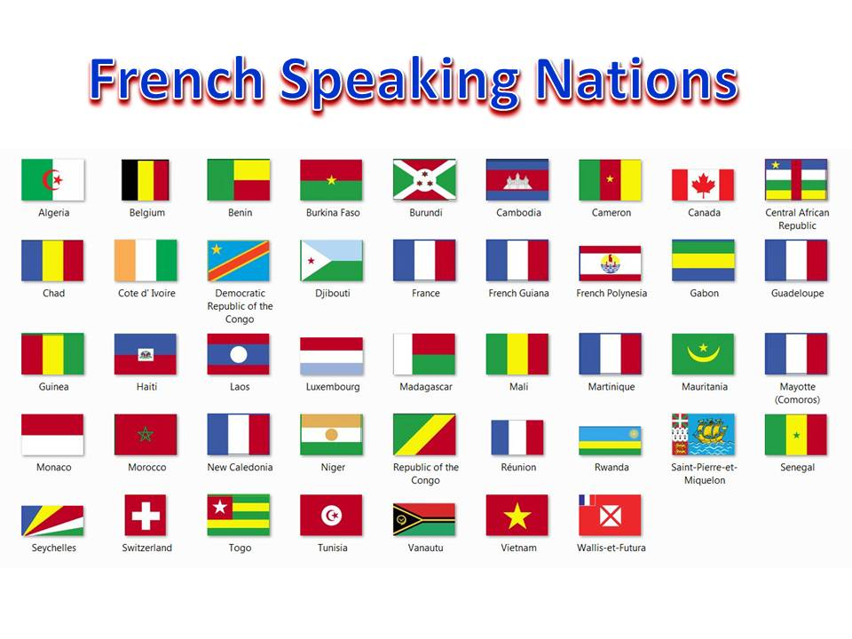

Le français
French

Slide 58

L’espagnol
Spanish

Slide 59
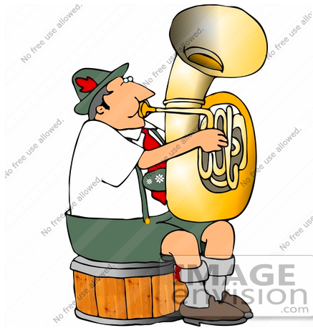
L’allemand
German

Slide 60


Le latin

Slide 61

L’italien (m)

Slide 62
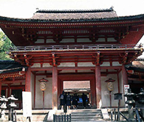
Le japonais (m)

Slide 63
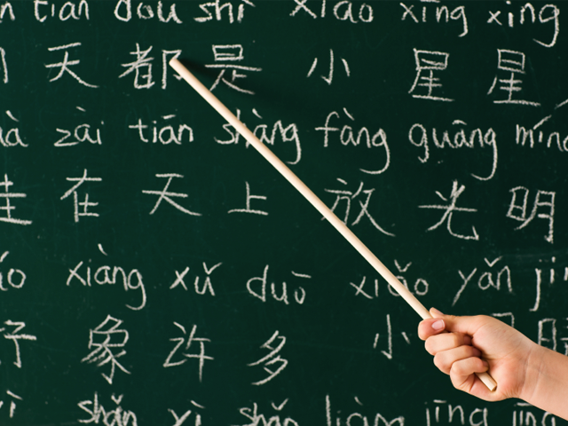
Le chinois (m)

Slide 64
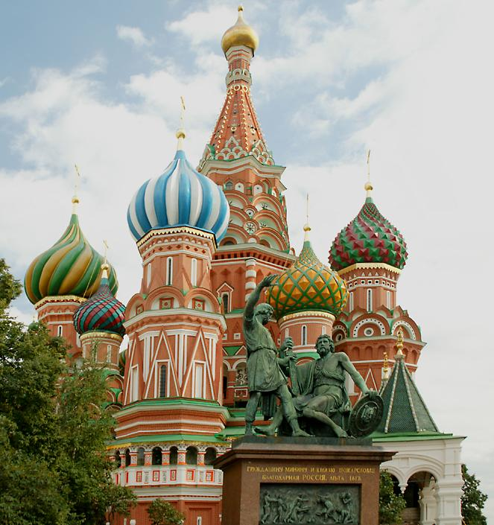
La russe (f)

Slide 65
Vocabulaire de l’école:
Les lieux
la cantine (à la) cafeteria (to the)
la bibliothèque (à la) library (to the)
la salle de classe (à la) classroom (to the)
le gymnase (au gymnase) gym (to the)

Slide 66
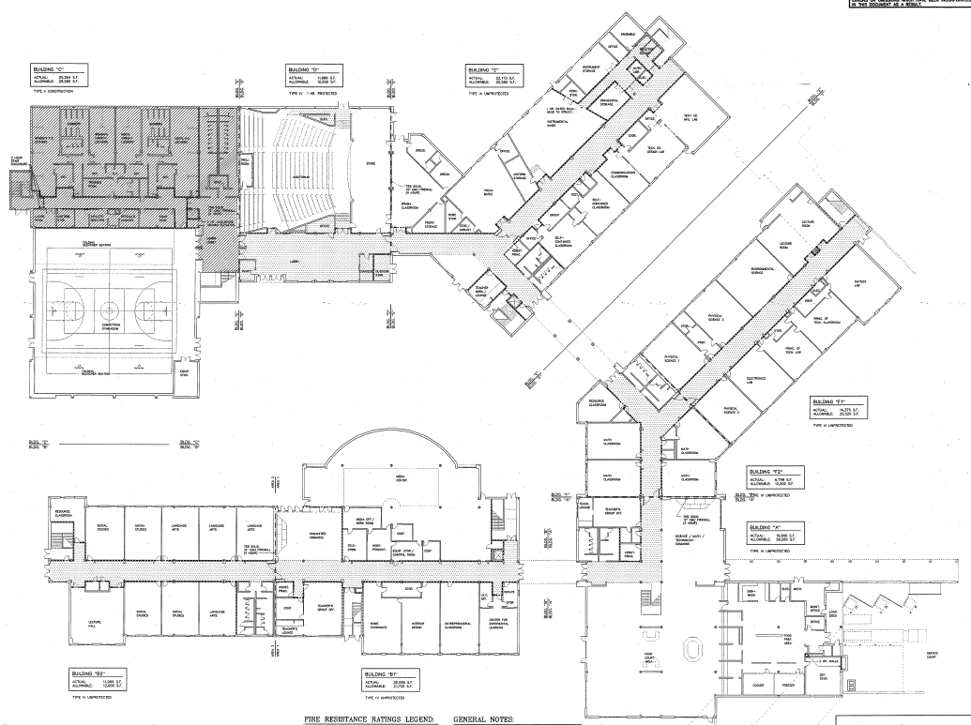
Vocabulaire de l’école:
Les lieux (m)
places
Où se trouve…
la cantine?
La cantine se trouve ici.

Slide 67
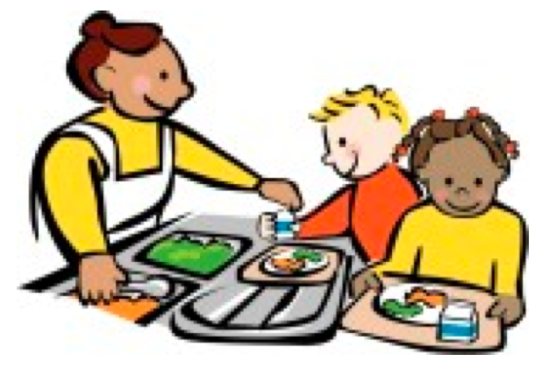
la cantine
cafeteria

Slide 68

la bibliothèque
the library

Slide 69
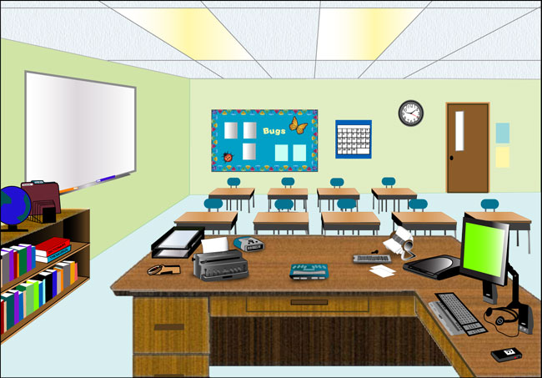
La salle de classe
classroom

Slide 70
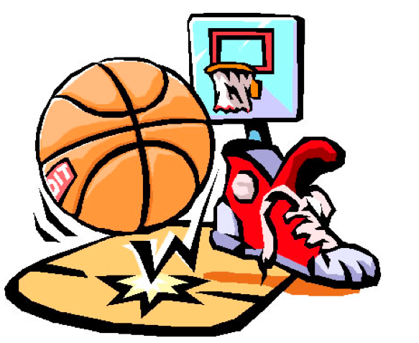
Le gymnase
gymnasium

Slide 71
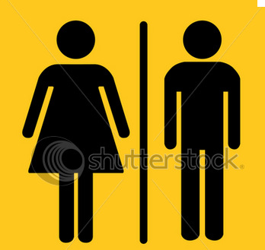
Les toilettes
Bathroom

Slide 72
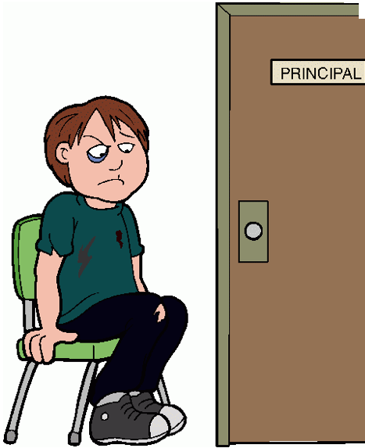
Le bureau
the office

Slide 73
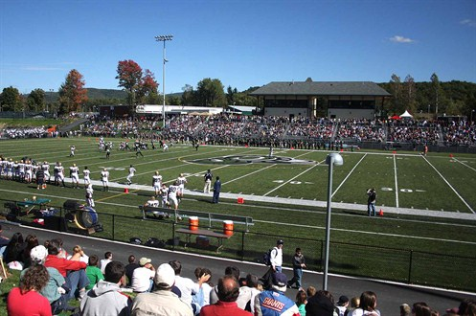
Le stade
Stadium

Slide 74
Où se trouve…
la cantine?
la bibliothèque?
le gymnase?
La cantine se trouve ici.
La bibliothèque se trouve ici.
Le gymnase se trouve ici.

Slide 75
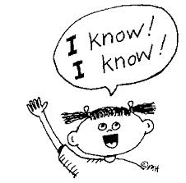
facile
easy

Slide 76
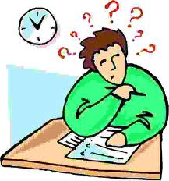
difficile
difficult/hard

Slide 77
Regardez et Faites un Cercle
Écrivez all the vocabulary words all over a sheet of paper. One time per vocabulary word. You should have 23 in all.
I will show the picture that corresponds to the vocabulary word, when you see it, circle the word on your paper.
There will be certain words I don’t show, you must tell me which words on your paper that are left un-circled.

Slide 85
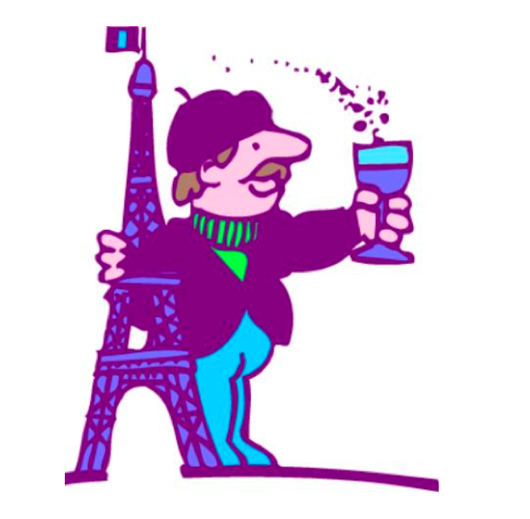

Slide 89
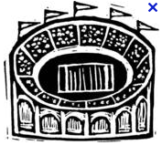

Slide 90
Which did you not circle?

Slide 91
L’anglais
English

Slide 92
facile
easy

Slide 93
difficile
difficult/hard

Slide 94
Le bureau
the office

Slide 95
L’EPS
physical education

Slide 96
le gymnase
gymnasium

Slide 97
la cantine
cafeteria

Slide 98
REVISEZ: Go back through slides and say what the unnamed pictures are.

Slide 99
Quelle classe as-tu?
DEVOIRS
What class do you have?
J’ai…
I have…

Slide 100
Beaucoup de matières
Pg. Act. - Imagine this is your class schedule. Answer the questions that follow.

Slide 101

MÂCHEZ LA MOUSTIQUE

